Slide 1
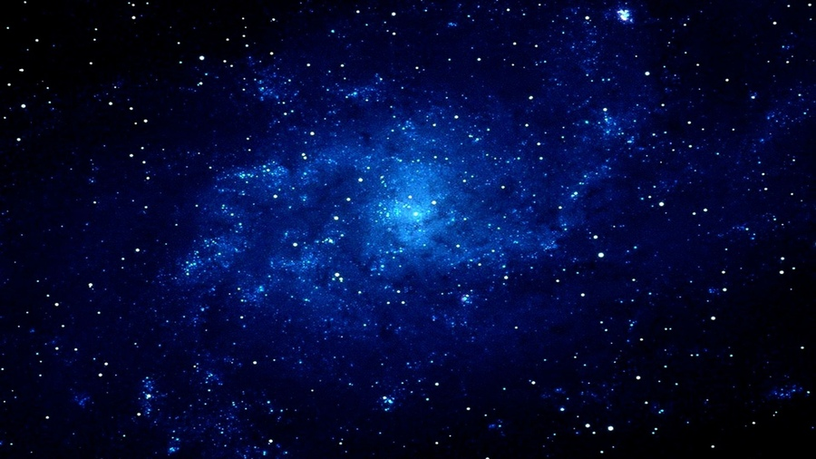
НАЧАЛО ВОСХОЖДЕНИЯ
ИЗНАЧАЛЬНО ВЫШЕСТОЯЩИМ ОТЦОМ МЕТАГАЛАКТИКИ
(МАГНИТ НА МАЛОЙ ГОРЕ ЗА ШАПСУГОЙ)
18.08.1995г.
ПРАЗДНИКИ ИДИВО
ЦИВИЛИЗАЦИЯ ИДИВО

Slide 2
Мы нашли такую методику, которая называется практика Магнита. Практикой Магнита занимались ученики первого круга Лучей. Первого, второго, третьего круга — это Мория, Кут Хуми, Павел Венецианец. И, вот, первый круг учеников занимались практикой Магнита в развитии деятельности Луча по Планете. Практика Магнита означает, что ты синтезируешься с Отцом, правда в 5‑й расе это было духом, мы сейчас стяжаем у Отца Огонь, пропускаем сквозь физическое тело с Образом Отца, то есть подобие и образ, Огонь направляем Маме Планеты…
Синтезируемся с Матерью Планеты, отдаем ей Огонь, она направляет нам свой Огонь. Огонь Матери Планеты сквозь ноги входит в нас, здесь смешивается Огонь Отца и Огонь Матери Планеты в нас, пересекаясь, в единстве из двух рождается одно, вспыхивает и рождается ваш личный, собственный Огонь Магнита. Когда вы в Синтезе Отца и Матери — ОМ Огня и Материи.
19‑20 февраля 2011 г., ДИВО 24 Проявления Иркутск, 1 Синтез Огня «Новое Рождение».Образ Отца. Виталий Сердюк.

Slide 3
…в практике есть Закон: «Опустошись и Отец тебя заполнит». И вот когда у вас родился магнитный Огонь, вы его эманируете Планете, магнитный Огонь, естественно, поддерживает её магнитное поле, то есть экологически даже полезно. А Отец вас уже заполняет Единым Огнём Образа и Подобия Отца. То есть, где у вас Образ и Подобие — вот этим магнитным Огнём слились, и Отец даёт вам уже новый Огонь жизни на слияние Образа и подобия Отца. Вот этот процесс называется Новое Рождение.
19‑20 февраля 2011 г., ДИВО 24 Проявления Иркутск, 1 Синтез Огня «Новое Рождение».Образ Отца. Виталий Сердюк.

Slide 4
Ну, а если более широко карту планеты взять и привязаться к Чёрному морю, то выше Чёрного моря как раз те кавказские условия, так называемый Северный Кавказ, это вплоть до Ростовской области, между Каспием и Чёрным морем, где в общем-то и зафиксировался когда-то Аватар Синтеза. Мы начинали как раз с этой зоны. И первые семинары у нас были на севере Чёрного моря в Краснодарском крае. Не на море, у нас было такое место – Шапсуга, это примерно 30-40 километров от моря.
4 Профессиональный Синтез, Москва 2008

Slide 5
6 лет магнитной работы с группами на Шапсуге – с 1995 по 2001. Группа так и называлась – Магнитчики. Иногда собирались по 60 и 100 человек. Это единая практика Магнит со всеми предыдущими практиками в Синтезе – вот этот заряд и работал и работает.
Как только бывают серьезные проблемы – заряда не хватает, что мы делаем? С Отцом, с Матерью – в более сильный Огонь. Вот поэтому люди и тянутся, поэтому они чувствуют заряд, это идет от Синтеза, это идет от Владыки. Если б не было этой наработки магнитности все эти годы, из тебя бы эманировалось только то, что ты можешь эманировать. Вот это называется практика, практика и практика.
17 Синтез, Сочи 2007

Slide 6
И вот практики живут независимо от Синтеза. Вот мы сейчас иногда ссылаемся и стыкуемся на присутствиях с практиками, которые делали 7-8 лет назад. Они до сих пор стоят в огне.
Мы видим некоторые практики, действующие на Шапсуге, допустим, ещё с 90-х годов. Весь коллектив людей стоит. Огонь этой практики действует. То есть время течёт немного по-иному, чем мы видим.
19 Синтез, Кисловодск 2010

Slide 7
…если взять то, чем мы занимаемся… Это задача фиксации на планете в физическом проявлении Учения Синтеза или просто Синтеза ФА, и эта задача поставлена Отцом Метагалактики.
Учение Синтеза, 1 Синтез ФА, Санкт-Петербург, 2005
…система, которая называется Синтез Огня – это система совершенствования человека, чтоб он стал свободным, чтобы он сам общался с Отцом, сам общался с любым представителем Иерархии. Сам – это не самость, это не эго, а достоинство. Ты достоин выражать Отца всем совершенством, которым ты обладаешь, подготовкой своей. Повысил совершенство, повысил подготовку – можешь глубже выражать Отца собою.
Вы скажете: «Зачем?» А чтоб получить творческие возможности, как Отец – это самый простой ответ.
НОВОЕ РОЖДЕНИЕ – 1 Синтез Огня ДИВО 30 Проявления Крым, май 2011

Slide 8
…синтезирование идёт ещё и внутренними процессами, когда Дух или атомы, молекулы, которые что-то излучают внутри меня, стыкуются с Духом, Огнём, атомами и молекулами внутри Отца, и я не просто обнялся с ним, ты попробуй обнять Отца, а вот идёт именно внутренний обмен — Синтез, и включается то, что на звёздах называется термоядерная реакция. Только у них термоядерная реакция звёздная — объектная, а у нас биологическая — субъектная.
И когда мы синтезируемся с Отцом, включается термоядерная реакция биологического роста каждого из нас, на языке Метагалактики называется Синтезом. И, синтезируясь вот таким образом, периодически практиками мы взращиваем свои части и взращиваем свою подготовку в Метагалактике. Вот это называется Путь Метагалактики.
04‑05 янв. 2014 г., ДИВО 86 Про Красноярск, ДИВО 69 Про Бородино, 1 ИС ИВО «Теофа Нового Рождения ИДИВО. Образ Отца». Виталий Сердюк

Slide 9
…когда мы говорим, что Отец отдельной планеты вошел в Иерархию Метагалактики с учетом пропорции нашей планеты и Метагалактики, это очень и очень высокое должностное восхождение. Так это называется. Почему он вошел в Иерархию Метагалактики? Проблема в том, и мы о ней уже говорили, что в Метагалактике не хватает разумного человечества. А Отец наш смог воспитать на планете разумное человечество, которое смогло достойно выйти в Метагалактику. Готово было. И он пошел в Метагалактику, чтобы человечество туда пошло за ним. Потому что мы по Образу и Подобию Отца. Он стал метагалактичным, и мы должны были стать метагалактичными.
НОВОЕ РОЖДЕНИЕ – 1 Синтез Огня ДИВО 30 Проявления Крым, май 2011

Slide 10
И с 1995 года мы выяснили такую вещь, что воля начала напрямую исходить в деятельность человека и человечества. То есть, огненная эпоха и перестройка заключается еще в том, что врата Шамбалы или врата Дома Отца открыты для деятельности человеческих существ.
2 Синтез, Санкт-Петербург, 2003

